Slide 1
Assunzioni e disoccupazione in Lombardia e Milano
Carlo Bonandrini, 968321

Slide 2
Datasets
Rapporti di lavoro attivati in Lombardia
Rapporti di lavoro terminati in Lombardia
Rapporti di lavoro a Milano
Avviati al lavoro
Avviati al lavoro per eta’
Avviati al lavoro per genere
Disponibili al lavoro
Disponibili al lavoro per eta’
Disponibili al lavoro per genere
Fonte: www.dati.lombardia.it

Slide 3
Numero di record -> Rielaborazione
Dati originali
Dati puliti
Attivati: 9.579.794
Terminati: 3.741.394
Milano Avviati: 10.584
Milano Disponibili: 10.584
Attivati: 9.120.538
Terminati: 3.728.237
Milano Avviati: INVARIATI
Milano Disponibili: INVARIATI
Notes:
Pulizia comprendere rimozione anni non completi (<2009 e >2021), record non completi (righe con valori mancanti)

Slide 4
Composizione Datasets
Lombardia
Milano
Data
Genere
Eta
Settore
Titolo di studio
Contratto
Modalita’ di lavoro
Provincia
Nazionalita’
Comune
Anno
Mese
Totale Avviati/Disponibili
*Eta/Genere
Notes:
Contratto (indeterminato/determinato), Modalita’ di lavoro (Tempo pieno, part-time)
*eta e genere presenti nei corrispondenti datasets

Slide 5
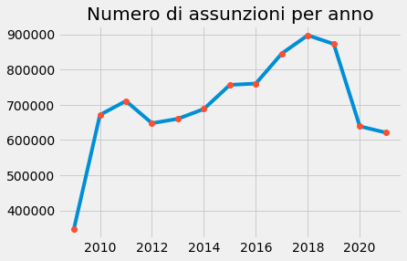
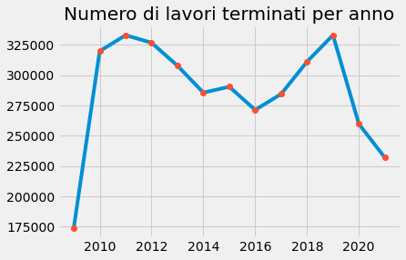
Lavori avviati e terminati per anno
Avviati
Terminati
Notes:
Riduzione delle assunzioni dal 2020 causa COVID, possiamo vedere un andamento simile dal 2016 al 2021

Slide 6
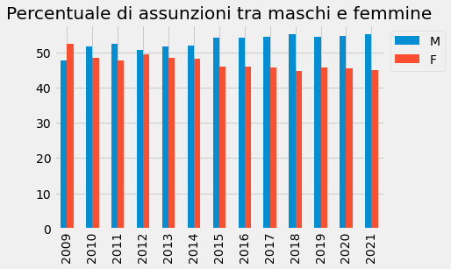
Differenze in assunzioni per genere

Slide 7
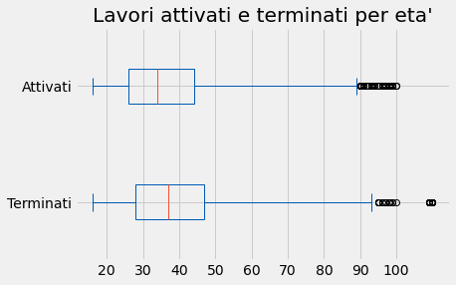
Assunzioni e terminazioni per eta’
Eta’ media assunzioni: 35.4 anni
Eta’ media terminazioni: 38.1 anni
Whiskers: 3 IQR

Slide 8
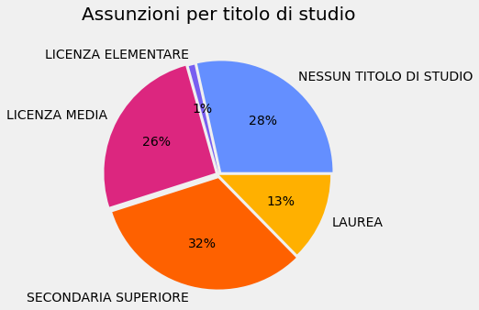
Assunzioni per titolo di studio
28% dei lavori avviati non richiedono titoli di studio
Solo il 13% dei lavori avviati richiedono di avere una laurea (di qualsiasi tipo)
Notes:
Explode: per i pie-charts far espandere gli “spicchi” verso l’esterno in base alla percentuale (direttamente proporzionale)

Slide 9
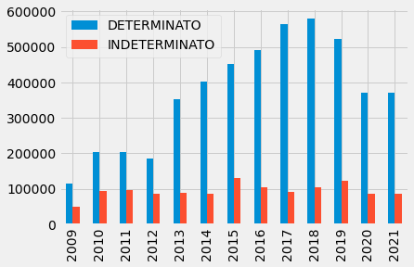
Contratti a tempo indeterminato e determinato

Slide 10
Milano

Slide 11
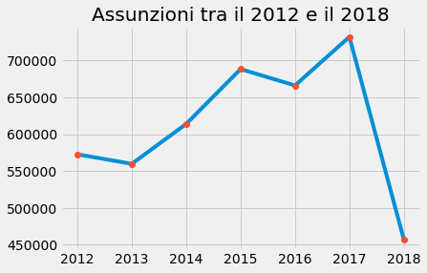
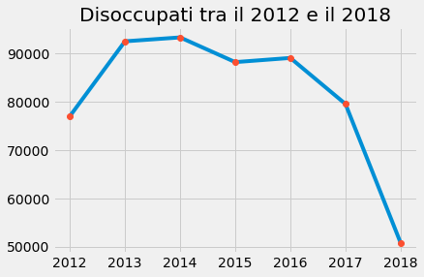
Assunzioni e disoccupati per anno

Slide 12
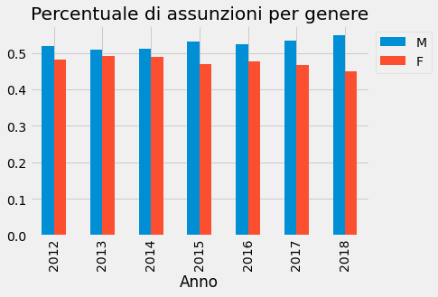
Assunzioni per genere
Congruo con il grafico delle assunzioni per genere in Lombardia

Slide 13
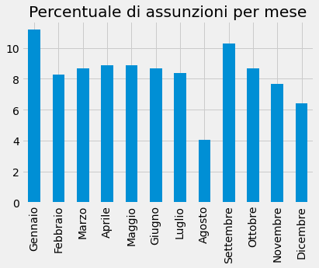
Assunzioni per mese

Slide 14
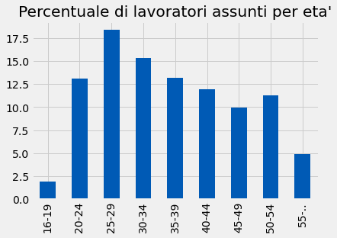
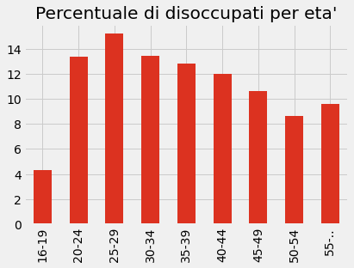
Eta’

Slide 15
Grazie per l’attenzione

